Slide 1
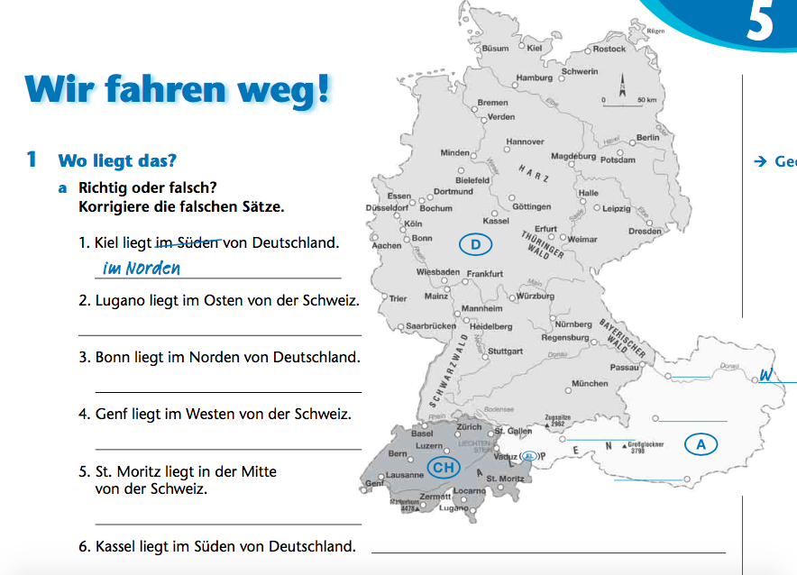
Kapitel 5
F – im Süden
F – im Westen
R
F – im Osten
F – in der Mitte

Slide 2
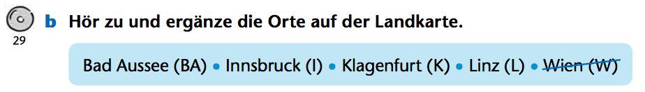

Von oben nach unten: Linz – Wien – Bad Aussee – Innsbruck – Klagenfurt

Slide 3
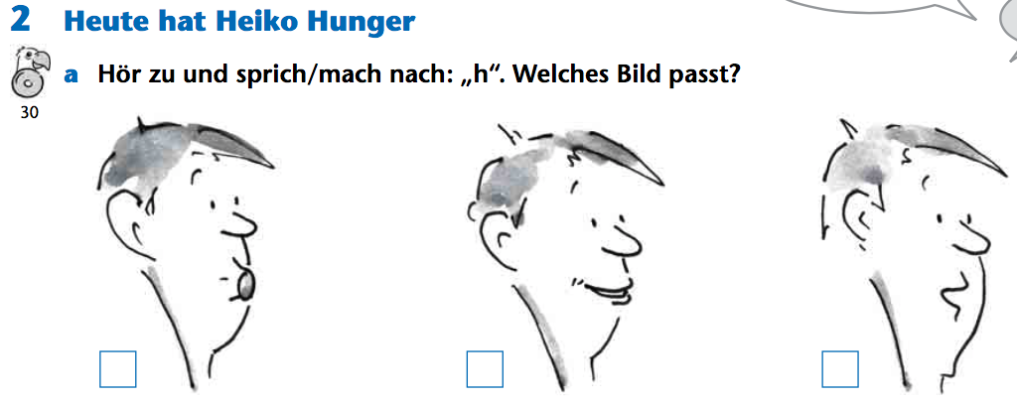
X

Slide 4
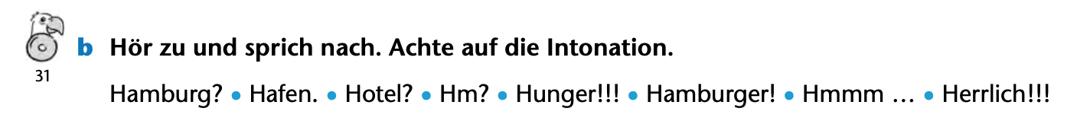

Slide 5
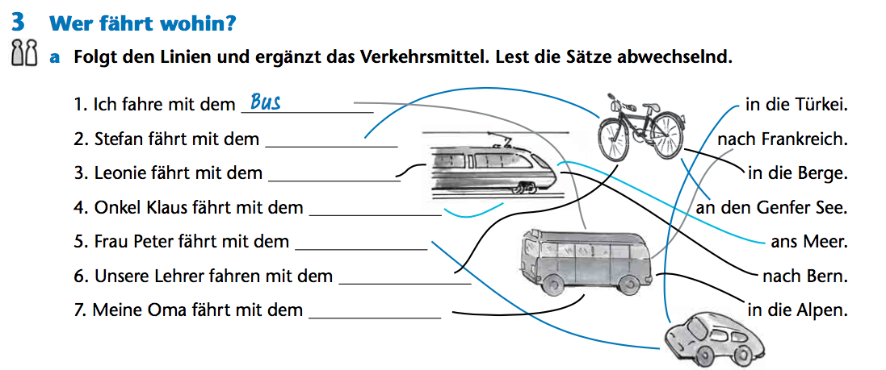
Fahrrad
Zug
Zug
Auto
Fahrrad
Bus

Slide 6
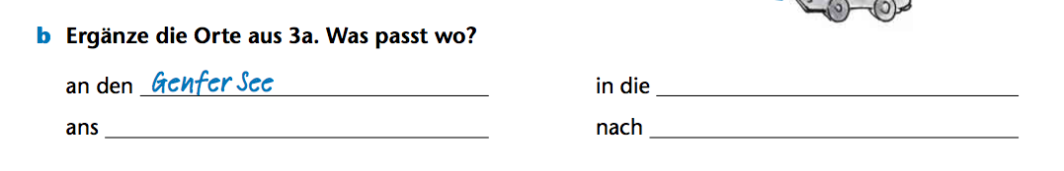
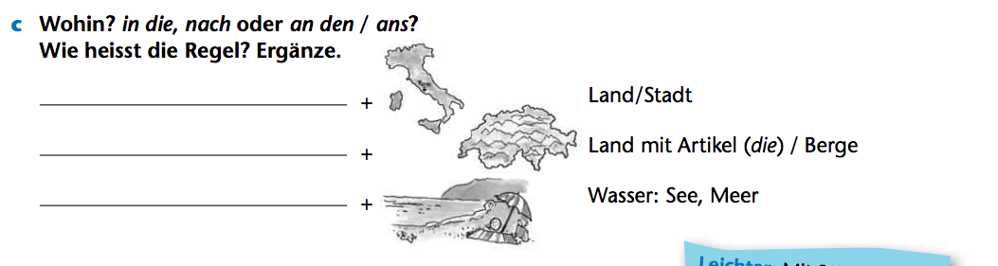
Türkei, Berge, Alpen
Meer
Frankreich, Bern
nach
in die
an den / ans

Slide 7
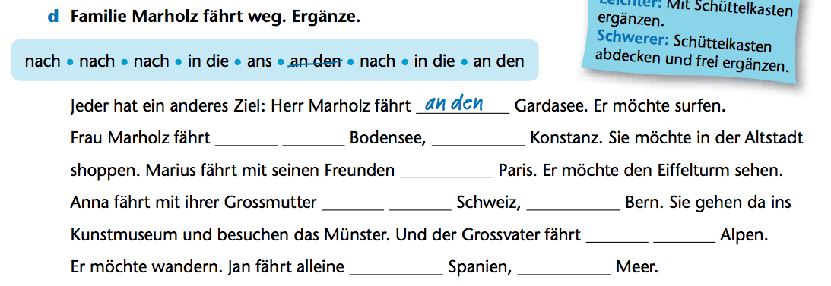
an den
nach
nach
in die
nach
in die
nach
ans

Slide 8


Slide 9
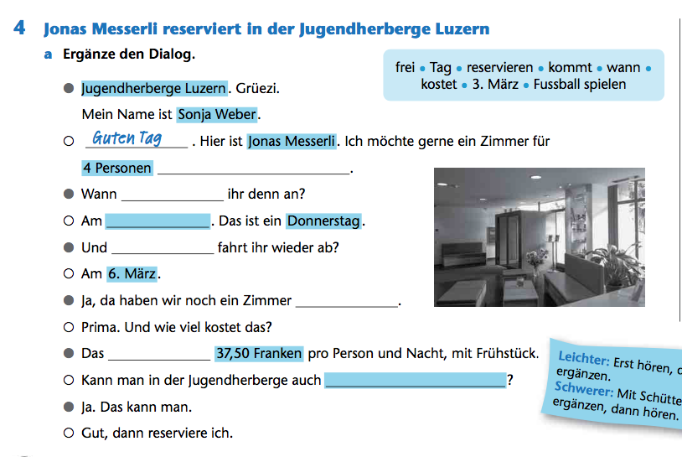

AB S.46
reservieren
kommt
3. März
wann
frei
kostet
Fussball spielen

Slide 10
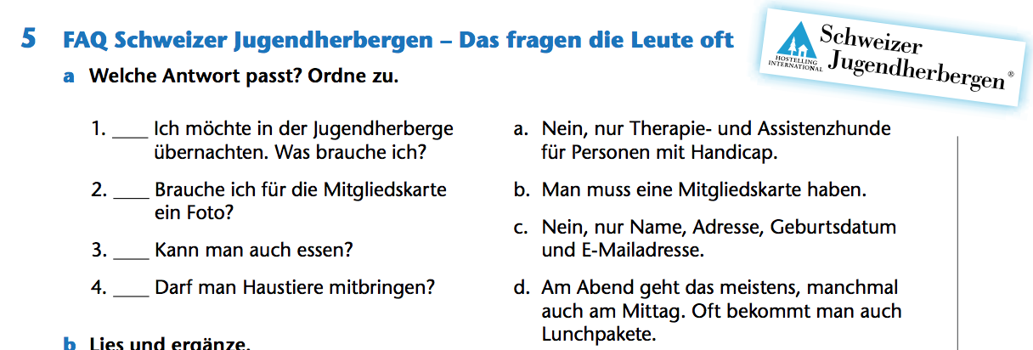
b
c
d
a

Slide 11
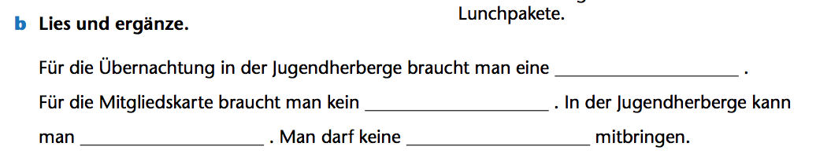
Mitgliedskarte
Foto
essen
Haustiere

Slide 12
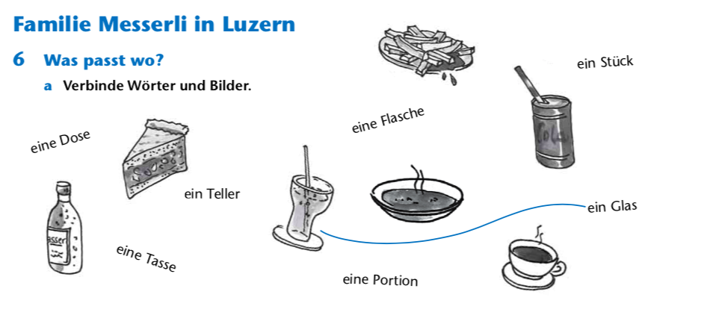

Slide 13
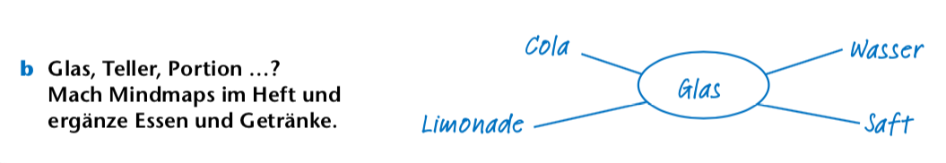

Slide 14
BEISPIEL
Suppe
ein Teller
Spaghetti
Salat

Slide 15
BEISPIEL
Pommes
eine Portion
Spaghetti

Slide 16
BEISPIEL
Cola
eine Dose
Limonade

Slide 17
BEISPIEL
Wasser
Cola
eine Flasche
Limonade
Apfelsaft

Slide 18
BEISPIEL
Brot
Kuchen
ein Stück
Pizza
Schokolade

Slide 19
BEISPIEL
Tee
Kaffee
eine Tasse
Kakao

Slide 20
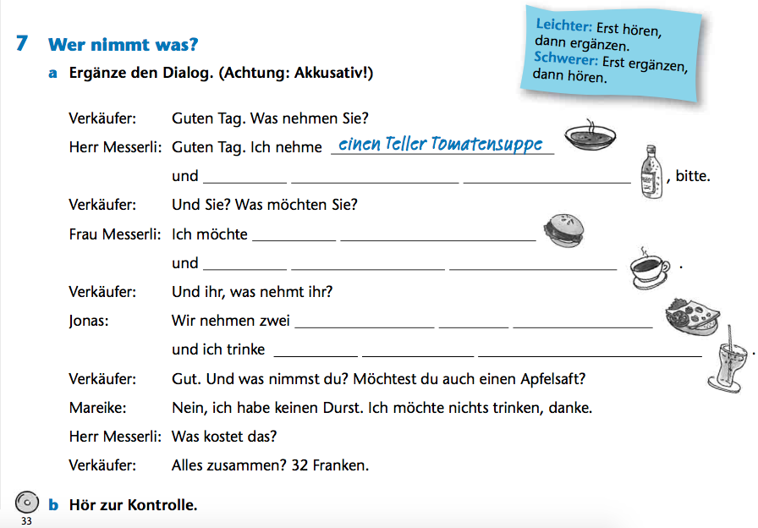
eine Flasche Wasser
einen Hamburger
eine Tasse Kaffee
Brötchen mit Käse
ein Glas Apfelsaft

Slide 21
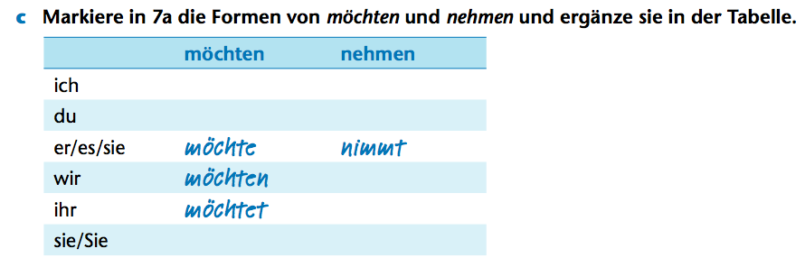
möchte
nehme
möchtest
nimmst
nehmen
nehmt
möchten
nehmen

Slide 23
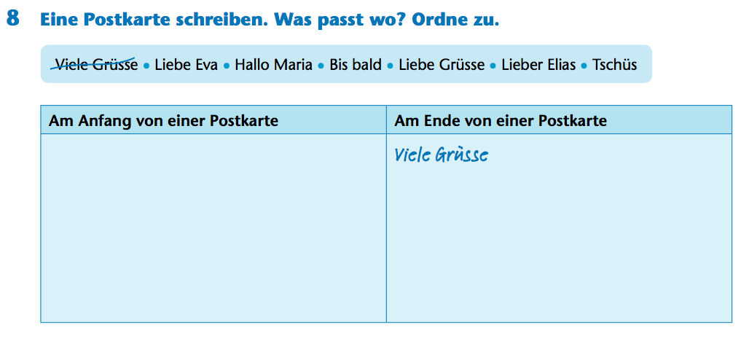
Liebe Eva
Hallo Maria
Bis bald
Lieber Elias
Liebe Grüsse
Tschüs

Slide 24
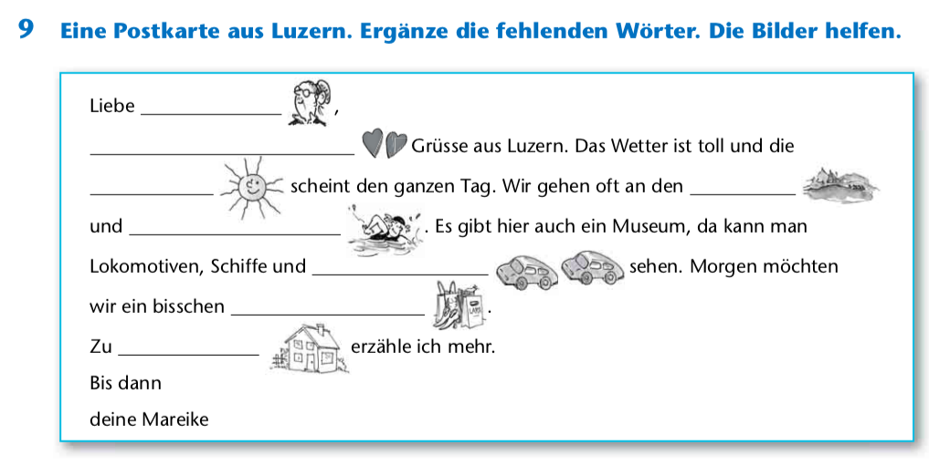
Oma
herzliche
Sonne
See
schwimmen
Autos
einkaufen
Hause

Slide 25
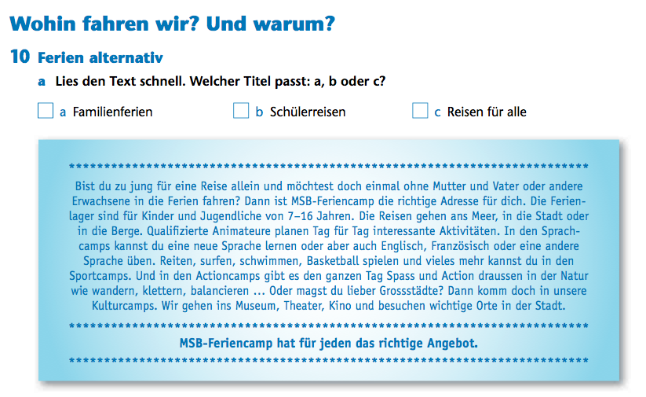
X

Slide 26
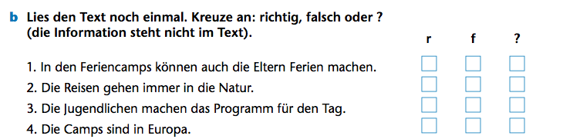
X
X
X
X

Slide 27
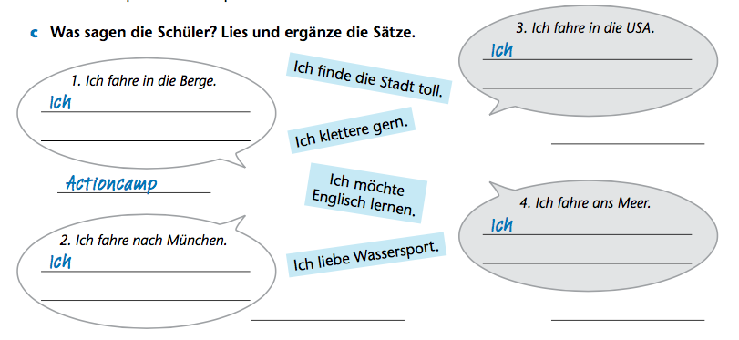
möchte Englisch
lernen.
klettere gern.
Sprachcamp
liebe Wassersport.
finde die Stadt toll.
Kulturcamp
Sportcamp

Slide 28
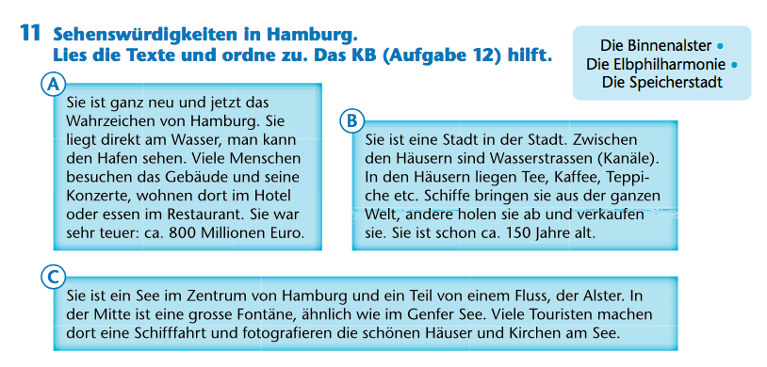
Die Binnenalster: Text C
Die Elbphilharmonie: Text A
Die Speicherstadt: Text B

Slide 29
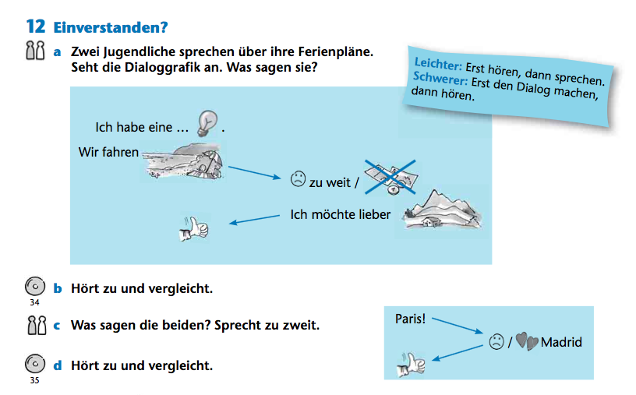

Slide 30
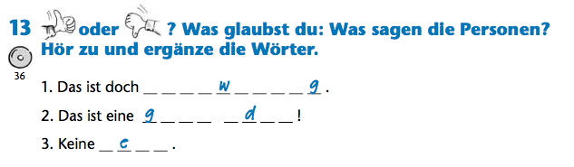
Das ist doch langweilig.
Das ist eine gute Idee!
Keine Zeit!

Slide 31
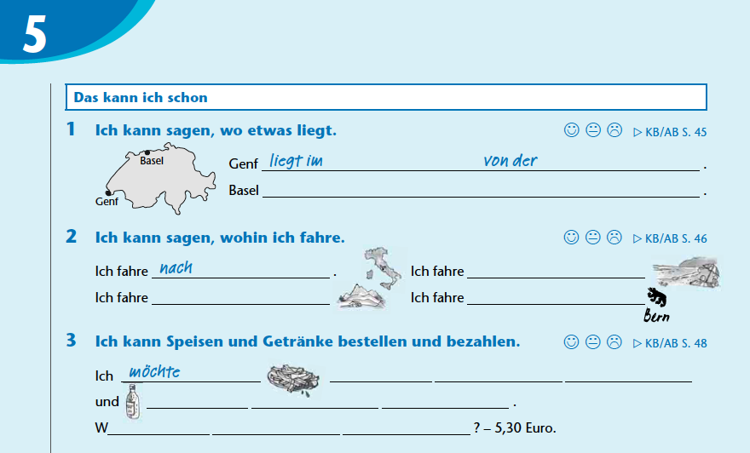
Westen
Schweiz
liegt im Norden von der Schweiz
Italien
ans Meer
in die Berge
nach Bern
eine Portion Pommes
eine Flasche Wasser
as kostet das

Slide 32
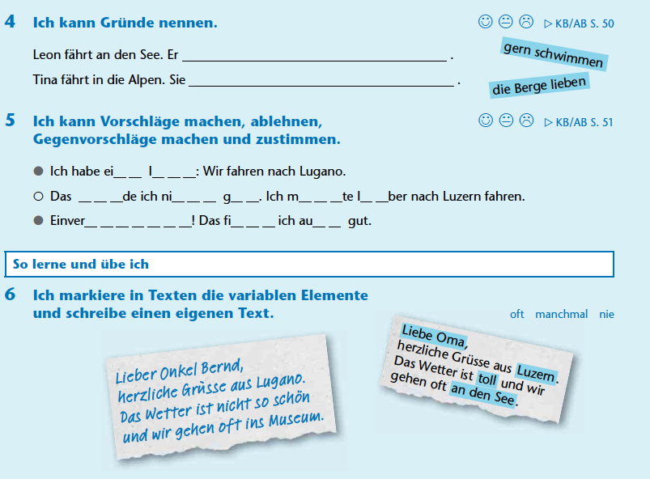
schwimmt gern
liebt die Berge
ne dee
f i n c h t u t ö c h i e
s t a n d e n n d e c h

